Slide 1


VY_32_INOVACE_2PRV3-3
VÝUKOVÝ MATERIÁL
zpracovaný v rámci projektu
EU peníze školám
Registrační číslo projektu: CZ.1.07/1.4.00/21.2597
Šablona: III/2
Ověřeno ve výuce dne: 26. dubna 2013 Třída: II
Název materiálu: domácí zvířata - pes
Anotace: seznámení s domácím zvířetem
Autor: Lada Boháčková

Slide 2
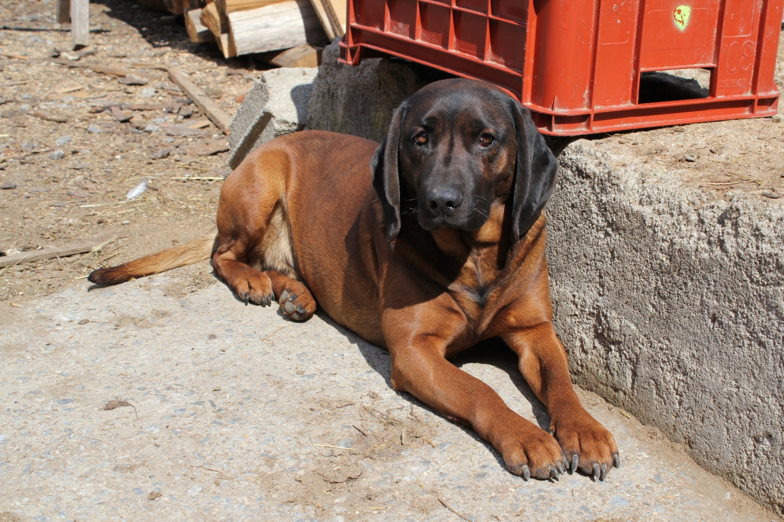
pes

Slide 3
Samec je pes, samice fena. Mládě je štěně.
Člověku pomáhá při lovu, ( dohledávání poraněných kusů)
Pomáhá hendikepovaným osobám
Pomáhá vyhledávat osoby zasypané v lavinách a sutích
Využívá se i jako saňový pes pro přepravu nákladů.
Využívají ho i pastevci při nahánění stád.

Slide 4
Výš jaké uplatnění má pes u policie?
Čím se živí pes?
Spočítejte, kolik dětí z vaší třídy chová psa jako společníka.

Slide 5
Vytvořte si třídní encyklopedii psů.
Namalujte svého psa, zjistěte váhu, výšku.
Vypište, co všechno váš pes dovede.
Děti, které psy doma nemají mohou požádat o spolupráci své kamarády, příbuzné, sousedy.

Slide 6
Mohou být zdivočelí a toulaví psi pro člověka nebezpeční?
Kam se toulaví psi umisťují?
Víte , kde je ve vašem okolí nejbližší útulek pro psy?

Slide 7
Doga měří v kohoutku 80 cm. Čivava měří 15 cm. Kolik centimetrů je mezi psy rozdíl ve výšce?

Slide 8
výpočet
80 – 15 = 65
Rozdíl mezi psy je 65 cm.

Slide 9
Použitý materiál
vlastní tvorba

